Slide 1
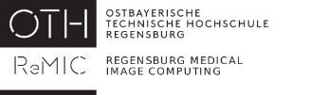
Bachelorarbeit Graduierung von Fazialisparesen durch Methoden des Maschinellen Lernens

Slide 2
Inhaltsverzeichnis
Infos/Workflow zum Projekt
Abspeichern und Aufrufen der Bilder in einer Struktur
Frameworks face-alignment
Platzierung der Punkte
Zerteilung der Bilder
Validierung des Frameworks & deren Probleme

Slide 3
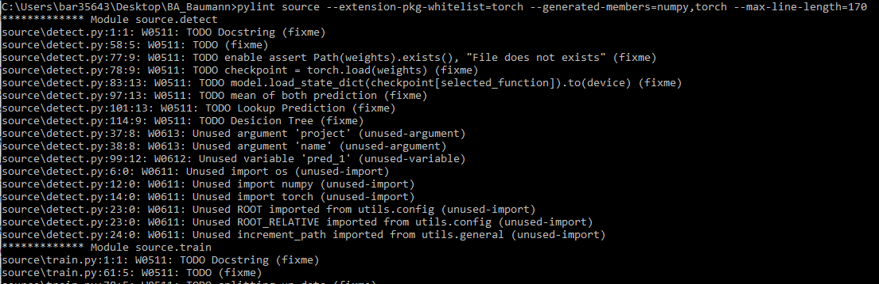
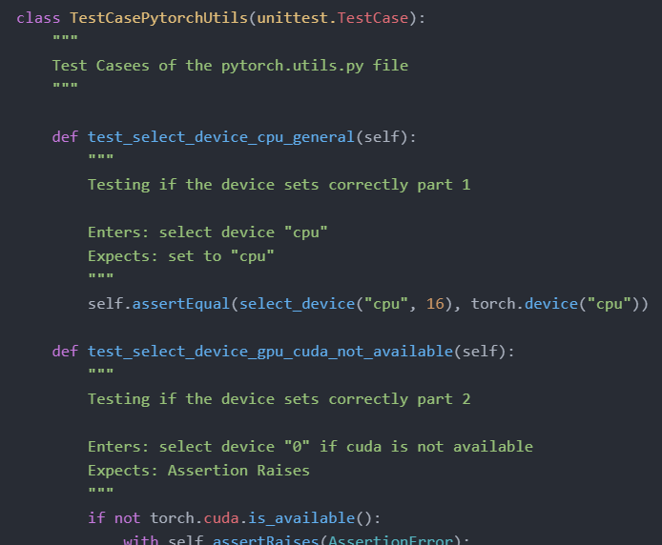
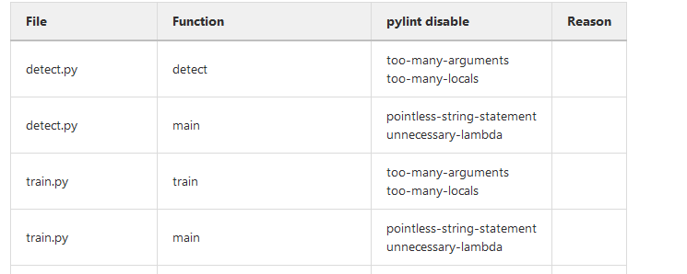
Infos/Workflow zum Projekt
Pylint
Pytest (Unittest) & Docstring

Slide 4
Abspeichern und Aufrufen der Bilder in einer Struktur
Dataloader
Main
Struktur_Images:
st_images = deepcopy(hb_template )
st_images[“symmetry“] = Tensor(im_symmetry)
st_images["eye“] = Tensor(im_eye)
st_images[“mouth“] = Tensor(im_mouth)
st_images[“forehead“] = Tensor(im_forehead)
Struktur_Labels:
st_abels = deepcopy(hb_template )
st_labels[“symmetry“] = label_symmetry
st_labels["eye“] = label_eye
st_labels[“mouth“] = label_mouth
st_labels[“forehead“]= label_forehead
Images
Struktur_Return:
st_ret = deepcopy(hb_template )
st_ret[“symmetry“] = res_symm
st_ret["eye“] = res_eye
st_ret[“mouth“] = res_mouth
st ret[“forehead“] = res_forehad
Return
Kopie
Kopie
Struktur_Template:
hb_template = {
"symmetry": None,
"eye": None,
"mouth": None,
"forehead": None,
}

Slide 5
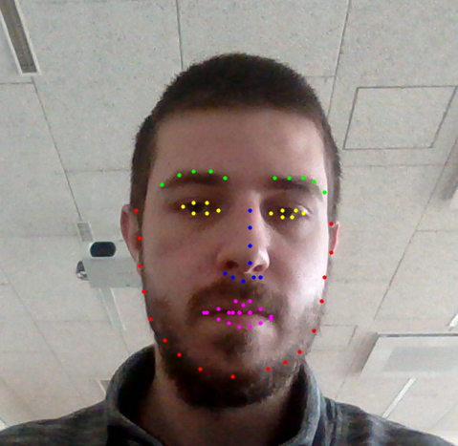
Frameworks face-alignment
Platzierung der Punkte
68 Punkte repräsentieren die Kontur des Gesichtes
00-17 Rot
17-27 Grün
27-36 Blau
36-48 Gelb
48-68 Pink

Slide 6
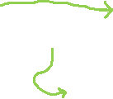

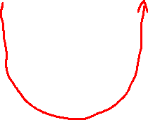

Frameworks face-alignment
Platzierung der Punkte
68 Punkte repräsentieren die Kontur des Gesichtes
00-17 Rot
17-27 Grün
27-36 Blau
36-48 Gelb
48-68 Pink

Slide 7
Frameworks face-alignment
Zerteilung der Bilder - Symmetrie
Ursprung
x
min(y) + offset
y
max(y)
min(x)
max(x)

Slide 8
Frameworks face-alignment
Zerteilung der Bilder - Auge
Ursprung
x
min(y_gelb)
max(y_gelb)
y
min(x_gelb)
max(x_gelb)

Slide 9
Frameworks face-alignment
Zerteilung der Bilder - Mund
Ursprung
x
min(y_pink)
y
max(y_pink)
min(x_pink)
max(x_pink)

Slide 10
Frameworks face-alignment
Zerteilung der Bilder - Stirn
Ursprung
x
min(y_grün) + offset
max(y_grün)
y
min(x_rot)
max(x_rot)

Slide 11
Validierung des Frameworks & deren Probleme
Validierung:
Zu ungefähr 80% - 90% passen die generierten Punkte
Bei manchen Bildern sind die Punkte falsch/mit Offset gesetzt (vermutlich anhand der Drehung)
Bei wenigen werden die Punkte falsch generiert
Probleme:
Auflösung der Bilder (gelöst durch resize)
Proportionen des Gesichtes stimmen nicht
Rotation der Bilder

